Slide 1




Présentation
Groupe 8
Compaoré Ibrahim
Ouattara sié Lamoussa
Ouédraogo Y.R Fawzia
Sawadogo Tatiana
2024

Slide 2

Projet de Développement de Base de Composants et Services Web
Exercice 1 - Application RESTful avec Spring Boot
2024

Slide 3
Sommaire
01
06
Introduction
Développement de l'API RESTful
02
07
Description
Monitoring avec prometheus
03
08
Technologies et outils utilisés
Fonctionnalités de l’application
09
04
Défis Rencontrés et Solutions Apportées
Architecture de l'Application
10
05
Conclusion et Perspectives
Extraction et transformation
des données

Slide 4

Introduction
Dans le cadre de ce projet, nous avons développé une application de Gestion de Produits permettant aux utilisateurs de créer, modifier, lister et supprimer des produits. L'objectif est de fournir une solution efficace et intuitive pour gérer les informations des produits tout en assurant une bonne performance et une facilité de maintenance de l'application. Nous avons utilisé Talend Open Studio pour extraire et transformer les données des produits depuis PostgreSQL, et Prometheus pour le monitoring des performances. Cette présentation explore les étapes de développement, les technologies employées, et les défis relevés pour atteindre nos objectifs.

Slide 5
Description
L'application de Gestion de Produits a été conçue pour offrir aux utilisateurs un moyen simple et efficace de gérer les informations relatives aux produits. Elle fournit une interface intuitive permettant de réaliser les opérations de base telles que la création, la modification, la liste et la suppression de produits.
Les principales fonctionnalités de l'application incluent :
Création de produits : Ajouter de nouveaux produits avec leurs détails spécifiques.
Modification de produits : Mettre à jour les informations des produits existants.
Liste des produits : Afficher tous les produits enregistrés dans la base de données.
Suppression de produits : Retirer les produits qui ne sont plus nécessaires.

Slide 6
Description (suite)
Intégration avec Talend Open Studio : Nous avons utilisé Talend Open Studio pour connecter l'application à la base de données PostgreSQL. Cela permet l'extraction et la transformation des données de produits de manière efficace, garantissant ainsi que les informations nécessaires pour la gestion des produits sont toujours disponibles et de haute qualité.
Monitoring avec Prometheus : L'application inclut des métriques de performance surveillées par Prometheus. Cela permet de suivre en temps réel la santé et les performances de l'application, facilitant la détection et la résolution rapide de tout problème potentiel.
Cette application combine des technologies robustes pour offrir une solution complète de gestion de produits, adaptée aux besoins modernes des utilisateurs.

Slide 7


Technologies et outils utilisés
Dans ce projet, nous avons utilisé plusieurs technologies clés pour développer et déployer l'application de Gestion de Produits:
Spring Boot : Pour développer l'application RESTful.
Talend Open Studio : Pour l'extraction et la
transformation des données de produits dans
PostgreSql.

Slide 8


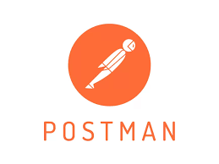
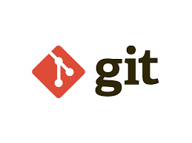
Technologies et outils utilisés
PostgreSQL : Bases de données pour stocker les
informations de l'application.
Prometheus : Pour le monitoring et la collecte
de métriques.
Postman : Pour tester les API RESTful.
Git : Pour la gestion de version et le partage du code.

Slide 9
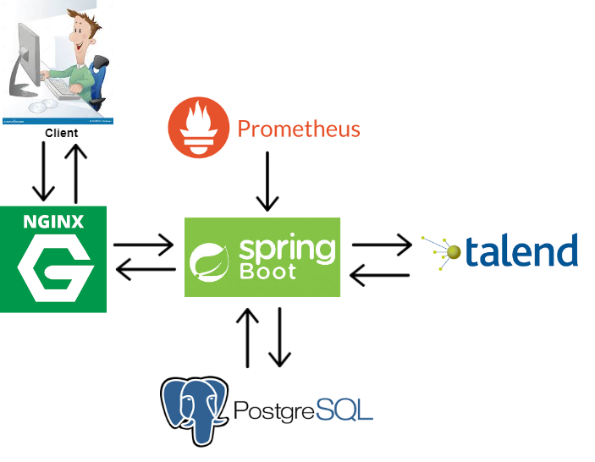
Architecture de l'Application

Slide 10



Explication de l’architecture
Client (Postman) : Teste les endpoints de l'API RESTful. Envoie des requêtes HTTP (GET, POST, PUT, DELETE) à l'application Spring Boot.
Serveur Web (NGINX) : Reçoit les requêtes HTTP du client et sert le front-end de l'application. Lorsqu'une demande nécessite une interaction avec le back-end, NGINX la transmet au serveur d'application.
API RESTful (Spring Boot) : Le cœur de l'application, développé avec Spring Boot. Gère les requêtes HTTP, traite la logique métier et interagit avec la base de données PostgreSQL pour effectuer des opérations CRUD (Create, Read, Update, Delete).
Base de Données (PostgreSQL) : Stocke toutes les données liées aux produits. PostgreSQL est utilisé pour sa robustesse et sa capacité à gérer des requêtes complexes de manière efficace.

Slide 11
Explication de l’architecture
ETL (Talend Open Studio) : Connecté à PostgreSQL, il extrait et transforme les données des produits pour les préparer à être utilisées par l'application. Les données transformées sont ensuite rechargées dans la base de données.
Monitoring (Prometheus) : Surveille les performances de l'application en temps réel. Collecte des métriques sur l'utilisation des ressources, le temps de réponse, et d'autres indicateurs de performance clés.

Slide 12
Extraction et Transformation des Données
Dans ce projet, l'extraction et la transformation des données des produits ont été réalisées à l'aide de Talend Open Studio. Voici comment nous avons utilisé cet outil dans le contexte de notre application :
Connexion à PostgreSQL : Talend Open Studio a été configuré pour se connecter à notre base de données PostgreSQL, où sont stockées toutes les données des produits.
Extraction des Données : Nous avons extrait les données des tables de la base de données qui contiennent des informations sur les produits. Cela inclut des détails tels que: le nom du produit, la description du produit, le prix du produit, la disponibilité du produit, la quantité en stock, la date de péremption etc.

Slide 13
Extraction et Transformation des Données
3. Transformation des Données : Après extraction, les données brutes ont été transformées pour répondre aux besoins de notre application RESTful. Les transformations incluent le formatage des données, la validation des champs (tels que les noms, les prix et les quantités), l'agrégation des données pour les rapports, et la normalisation des champs pour assurer la cohérence des données.
4. Chargement des Données Transformées : Les données transformées ont ensuite été rechargées dans PostgreSQL pour être prêtes à être utilisées par l'application Spring Boot. Ce processus assure que toutes les données exposées via l'API RESTful sont propres, valides et formatées correctement pour une utilisation optimale.

Slide 14
Extraction et Transformation des Données
5. Automatisation des Tâches ETL : Nous avons automatisé les processus d'extraction, de transformation, et de chargement pour qu'ils s'exécutent périodiquement, assurant que les données de l'application sont toujours à jour. Cette automatisation est cruciale pour maintenir la performance de l'application et la fraîcheur des données sans intervention manuelle constante.
Grâce à l'utilisation de Talend Open Studio, nous avons pu simplifier le processus de gestion des données et garantir que notre application RESTful offre des données précises et actuelles aux utilisateurs.

Slide 15
Développement de l'API RESTful
Conception et Création de l'API RESTful
Framework utilisé : Spring Boot
Principales fonctionnalités :
Création de produit (POST) : Ajouter de nouveaux produits avec nom, description, prix, quantité, image.
Consultation de produit (GET) : Lister tous les produits ou consulter un produit spécifique.
Mise à jour de produit (PUT) : Modifier les informations d’un produit existant.
Suppression de produit (DELETE) : Supprimer des produits obsolètes ou inutiles.
Recherche de produit (GET) : Rechercher des produits par nom, catégorie ou plage de prix.
1M
.
.
200

Slide 16
Développement de l'API RESTful
Sécurité : Utilisation de JWT pour sécuriser les endpoints.
Validation des données : Vérification des champs obligatoires (prix, nom) et gestion des erreurs.
Tests avec Postman :
Test des requêtes POST, PUT, DELETE, et GET.
Vérification des réponses (code 200, 404, etc.) pour assurer le bon fonctionnement.
Sécurité, Validation et Tests
1M
200

Slide 17
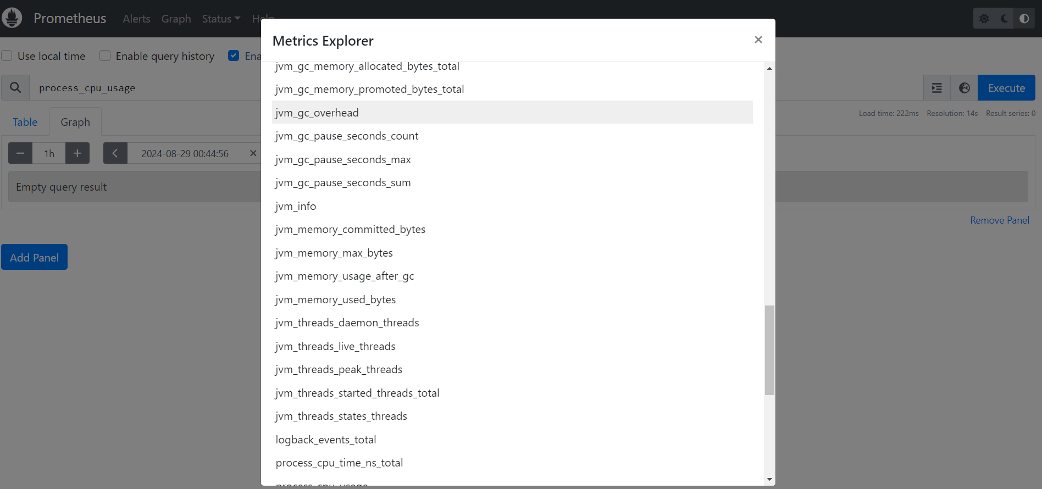
Monitoring avec Prometheus
Pour garantir la performance et la fiabilité de l'application, nous avons intégré Prometheus pour le monitoring. Voici comment ce monitoring a été mis en œuvre :
Intégration de Prometheus :
Prometheus a été configuré pour collecter des métriques en temps réel sur l'utilisation des ressources, le temps de réponse de l'API, et d'autres indicateurs de performance clés.
Les métriques collectées sont exposées via un endpoint spécifique, permettant à Prometheus de les scraper à des intervalles réguliers.

Slide 18
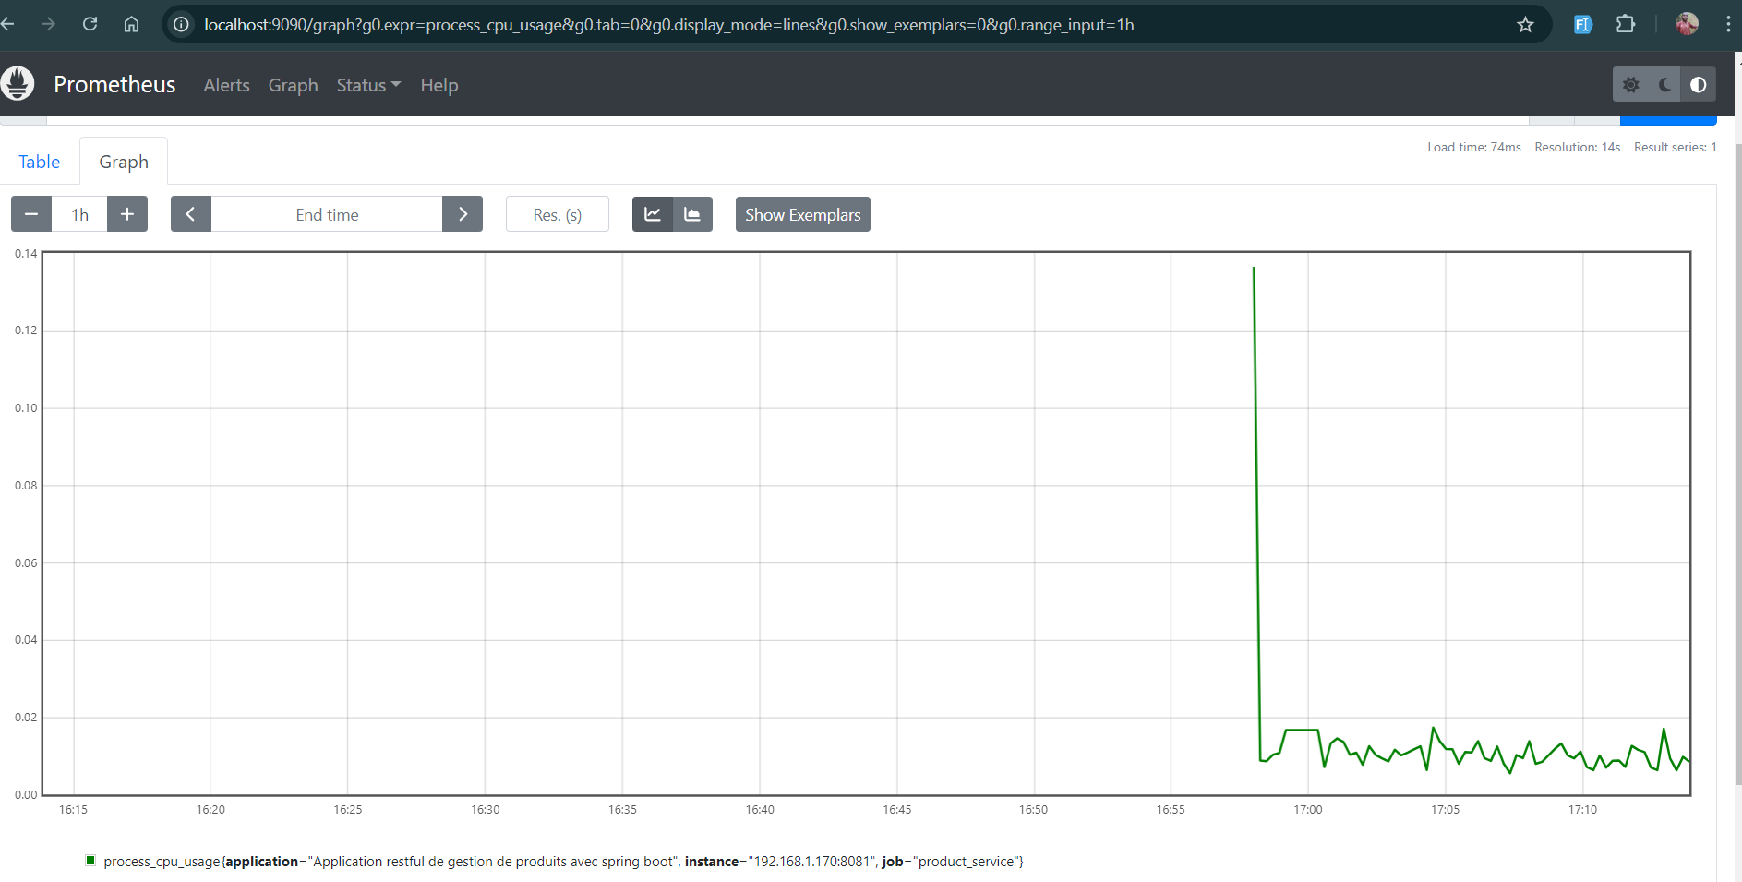
Monitoring avec Prometheus
Surveillance des Performances :
Temps de Réponse : Les temps de réponse des différentes requêtes sont mesurés pour s'assurer que l'application reste rapide et réactive, même sous charge.
Utilisation des Ressources : La consommation de CPU, de mémoire, et d'autres ressources est surveillée pour identifier les goulots d'étranglement potentiels et optimiser l'utilisation des ressources.

Slide 19
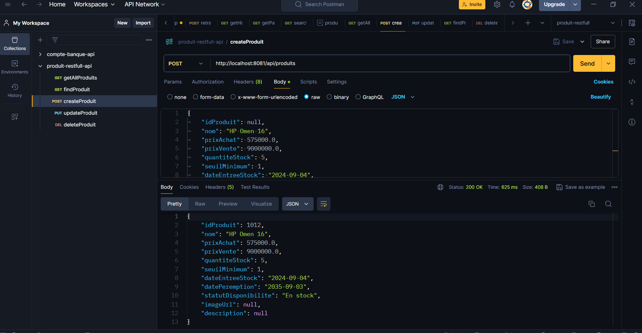
Fonctionnalités de l'Application
L'application de Gestion de Produits offre des fonctionnalités clés pour gérer efficacement les informations sur les produits, avec une validation rigoureuse des API via Postman.
Création de Produits : Ajout de nouveaux produits via des requêtes HTTP POST, personnalisés avec des détails tels que nom, description, prix, stock, et date de péremption.
Tests avec Postman : Validation des requêtes POST pour s'assurer que tous les champs obligatoires sont remplis et que la création est réussie (HTTP 201).
1M
200

Slide 20
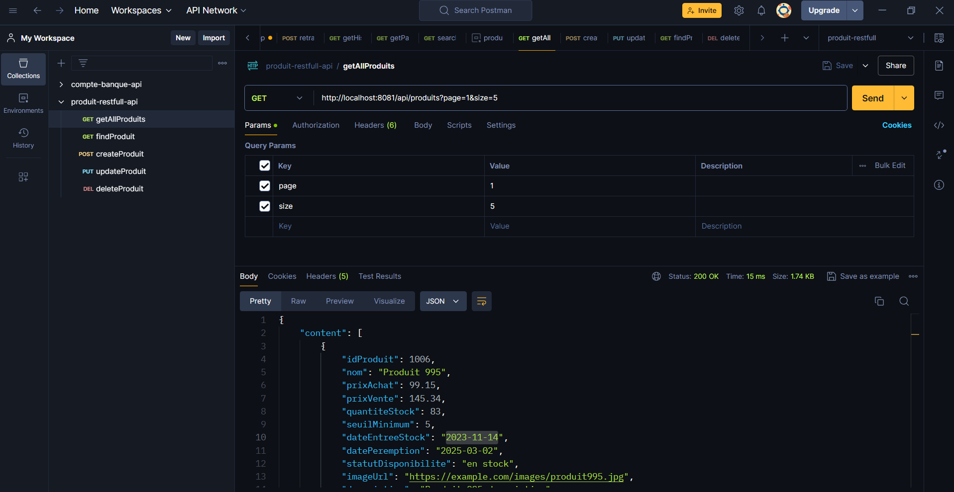
Fonctionnalités de l'Application
Liste des Produits : Affichage complet des produits via des requêtes HTTP GET, avec des options de filtrage et de tri.
Tests avec Postman : Vérification que les données de produits sont correctement retournées et que les filtres fonctionnent.
1M
200

Slide 21
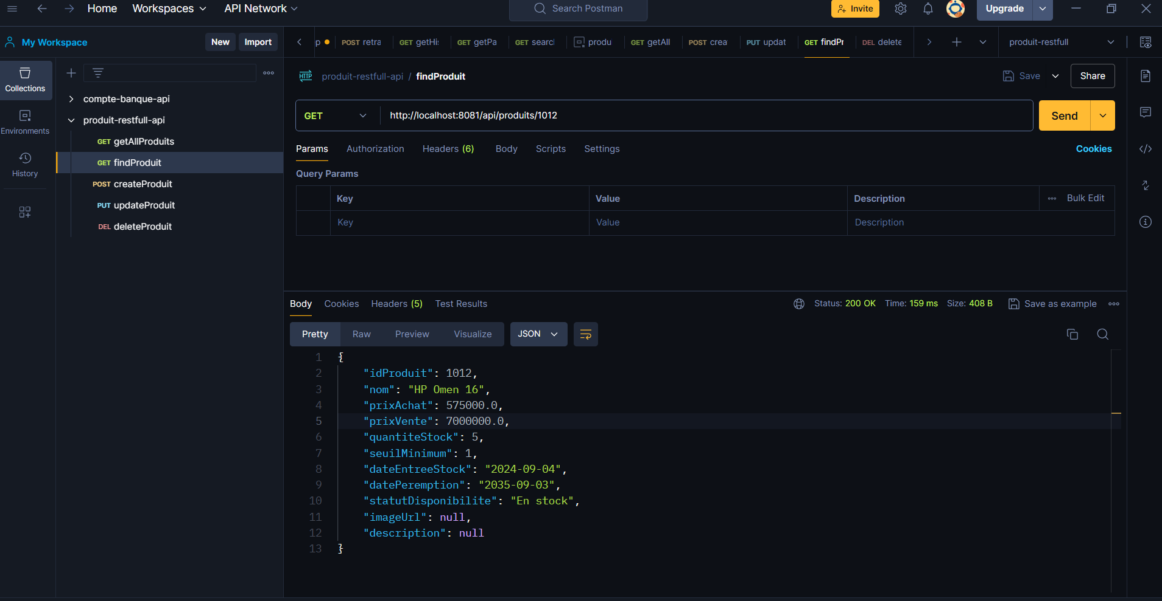
Fonctionnalités de l'Application
Rechercher Produit : Un endpoint GET qui permet de rechercher un produit par son nom ou d’autres critères de filtrage, facilitant l'accès rapide aux produits spécifiques.
Tests avec Postman : Les requêtes GET de recherche ont été testées pour confirmer que les résultats sont corrects et que les codes de statut HTTP appropriés sont retournés.
1M
200

Slide 22
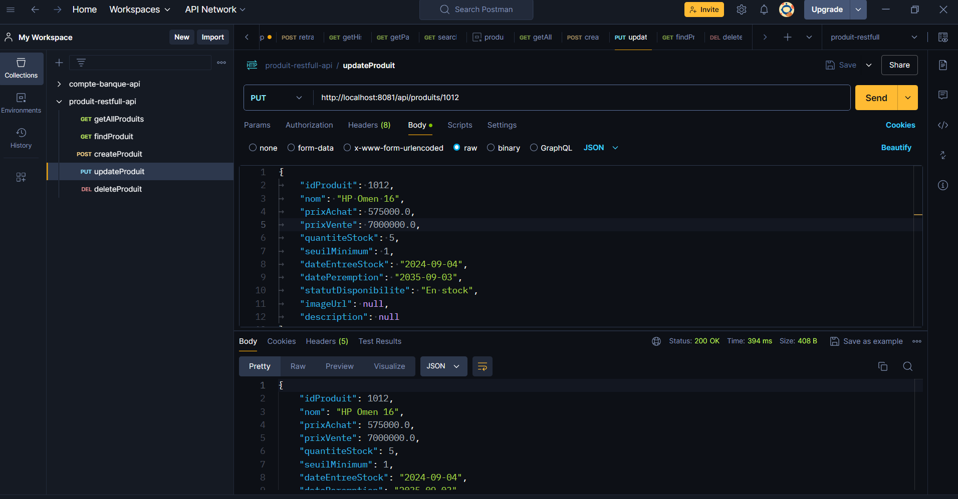
Fonctionnalités de l'Application
Modification de Produits : Mise à jour des produits existants via des requêtes HTTP PUT pour adapter les informations aux besoins changeants.
Tests avec Postman : Les requêtes PUT ont été vérifiées pour s'assurer que les modifications sont appliquées correctement. Un code de statut HTTP 200 confirme une mise à jour réussie
1M
200

Slide 23
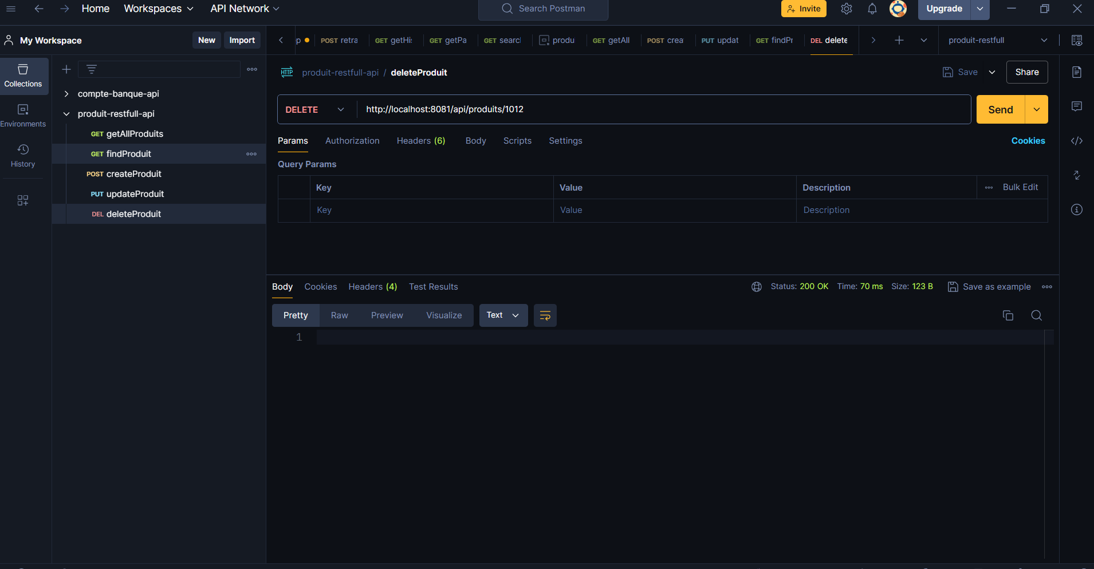
Fonctionnalités de l'Application
Suppression de Produit : Un endpoint DELETE permet de supprimer un produit de la base de données, assurant ainsi une gestion propre des ressources.
Tests avec Postman : Validation des suppressions réussies (HTTP 204) pour maintenir la base de données propre.
1M
200

Slide 24

Défis Rencontrés et Solutions Apportées
L'intégration de Talend Open Studio a été le principal défi en raison de la non-familiarisation avec cet outil ETL. La courbe d'apprentissage était initialement élevée, notamment pour maîtriser l'extraction et la transformation des données depuis PostgreSQL.
Solution : Pour surmonter cela, l'équipe a suivi des formations, consulté des documentations, et expérimenté sur des cas pratiques. Cette approche a permis une prise en main rapide de l'outil.
Résultat : L'intégration de Talend Open Studio a été réussie, permettant une automatisation efficace des processus ETL et une gestion optimisée des données.

Slide 25
Conclusion
En conclusion, le projet de l'application de Gestion de Produits a permis de développer une solution efficace en utilisant Spring Boot pour l'API RESTful, Talend Open Studio pour l'ETL, et Prometheus pour le monitoring. L'application facilite la gestion des produits avec des fonctionnalités telles que la création, modification, liste et suppression des produits.
Les tests effectués avec Postman ont assuré la fiabilité des API, tandis que Prometheus a permis un suivi en temps réel des performances. Les défis liés aux performances et à la sécurité ont été surmontés avec succès.
Ce projet démontre comment l'intégration de technologies modernes peut créer une application robuste et performante, répondant aux besoins des utilisateurs tout en assurant une maintenance aisée.

